Slide 1
PRAKTEK PEMOTRETAN
Andi Nurul Huda

Slide 2
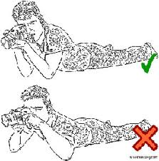
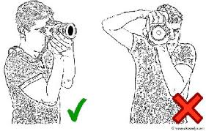
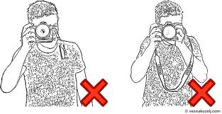
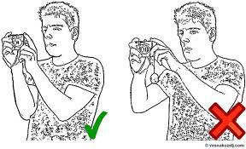
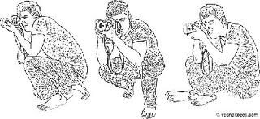
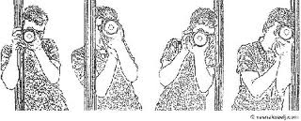
Cara Memegang Kamera
Memegang kamera yang baik dengan cara tangan kanan memegang kamera bagian kanan, jari teluntuk selalu pada tombol pelepas rana. Sedangkan tangan kiri menyangga kamera dengan jari-jari selalu siap merubah titik fokus, hal ini dilakukan jika menggunakan kamera yang memakai lensa.

Slide 3
Pengambilan Sudut Kamera
ISTILAH PENGAMBILAN SUDUT GAMBAR
Very Long Shot atau Extreme Long Shot (ELS) adalah pengambilan gambar yang mencakup suatu daerah pengambilan gambar yang lebih lebar.
Long Shot (LS) atau Full Shot (FS) adalah pengambilan gambar dari jarak yang cukup jauh hingga seluruh subjek dan pemandangan.
Medium Long Shot (MLS) adalah pengambilan gambar dari lutut hingga ke atas tubuh manusia.
Medium Close Up (MCU) adalah pengambilan gambar yang menampakkan kepala, bahu, dan bagian atas dada orang hingga memenuhi gambar.
Close Up (CU) adalah pengambilan gambar yang menonjolkan bagian bahu dan kepala seseorang.
Exstreme Close Up (ECU) adalah pengambilan gambar sebesar mungkin pada bagian mata, mulut, dan sebagainya.
Big Close Up (BCU) adalah pengambilan gambar pada daerah kepala untuk menonjolkan karakter subjek.
One Shot adalah pengambilan gambar yang hanya menampilkan satu orang atau benda saja.
Two Shot adalah pengambilan gambar yang menampilkan dua orang atau benda.
Three Shot adalah pengambilan gambar yang menampilkan tiga orang atau benda.
Group Shot adalah pengambilan gambar sekelompok orang.
Over Shoulder Shot (OSS) adalah pengambilan gambar dua orang yang saling bertatap muka, pengambilan gambarnya melalui belakang bahu seseorang subjek.

Slide 4
Sudut kamera (camera angel)
Bird Eye Viev adalah pengambilan gambar yang arah kameranya berada di atas dari objek, diumpamakan sebagai pandangan burung yang melihat dari langit.
Eye Level View adalah pengambilan gambar yang arah kameranya sejajar dengan objek.
Low Level View adalah pengambilan gambar yang arah kameranya berada lebih rendah dari objek. Pengambilan gambar dengan cara posisi jongkok atau tiarap.

Slide 5
Langkah Persiapan Pemotretan
Menyesuaikan pengaturan ASA/ISO yang terdapat pada kamera dengan ASA/ISO film.
Memilih subjek, baik pemandangan, benda mati atau manusia.
Memilih kecepatan rana agar didapatkan gambar yang menarik.
Memilih bukaan diafragma untuk menentukan banyaknya cahaya yang masuk serta menentukan ruang tajamnya.
Memilih latar belakang dari subjek foto.
Mengatur penempatan objek dalam bingkai gambar.
Menajamkan gambar atau focusing.
Menunggu momen yang tepat untuk memotret subjek.

